Slide 1
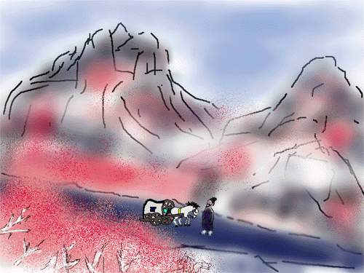
山 行
深圳市南山区南头小学 李佶阳

Slide 2
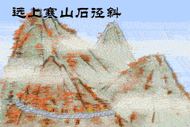
山 行 （动 画）

Slide 3

山行
远 上 寒 山 石 径 斜 ，
白 云 生 处 有 人 家 。
停 车 坐 爱 枫 林 晚 ，
霜 叶 红 于 二 月 花 。

Slide 4
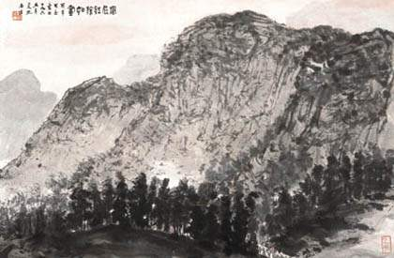
远 上 寒 山 石 径 斜

Slide 5
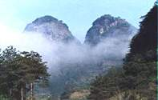
白 云 生 处 有 人 家

Slide 6
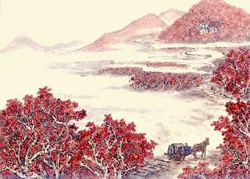
停 车 坐 爱 枫 林 晚

Slide 7
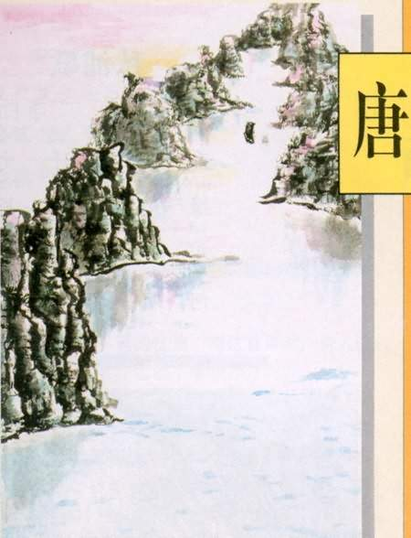

Slide 8
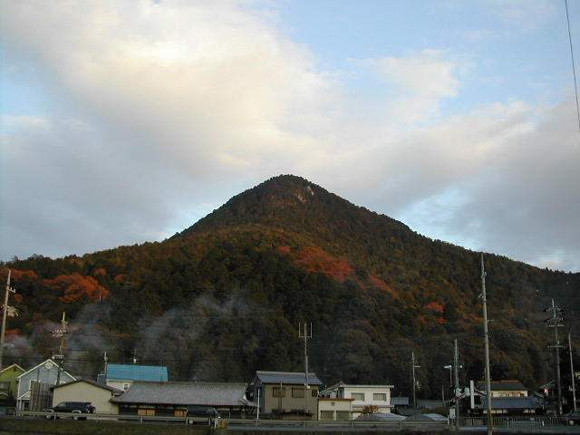
霜 叶 红 于 二 月 花

Slide 9
译 诗
远处高山山间小路曲曲弯弯 ，
深山密林中升腾着缕缕炊烟 。
停车是因为我爱看枫林晚景 ，
经霜的红叶比春花更加鲜艳 。

Slide 10
简 析
这是一首优美的写景诗 。诗中描绘了深秋季节山行时所 见 到 的 枫 林 晚 景 。 写 秋 景 的 诗 历 来 悲 凉 ， 可 是 ， 诗 人 笔 下 的 秋 景 却 充 满 了 生 机 ， 真 可 谓 是 秋 天 里 的 春 天 。
头 两 句 描 绘 了 秋 山 远 景 。 第 一 句 描 写 了 秋 山 高 远 的 景 象 ， 表 现 了 诗 人 勇 于 攀 登 的 精 神 。 第 二 句 描 写 了 秋 山 中 的 一 个 特 定 场 景 ， 在 白 云 浮 动 的 天 空 下 山 窝 窝 里 有 几 户 人 家 隐 约 可 见 。
后 两 句 描 绘 了 秋 山 近 景 。 “ 霜 叶 红 于 二 月 花 ” 一 句 ， 生 机 勃 勃 ， 鲜 艳 夺 目 ， 清 新 刚 劲 ， 形 象 鲜 明 ， 给 人 一 种 秋 光 胜 似 春 光 的 美 感 。 这 句 诗 成 为 千 百 年 来 人 们 广 为 传 诵 的 名 句 。
这 首 诗 写 了 诗 人 登 山 的 活 动 ， 写 了 诗 人 登 山 时 看 到 的 美 景 ， 表 现 了 诗 人 登 山 时 的 思 想 感 情 。 写 人 、 写 景 、 写 情 ， 三 者 紧 密 结 合 ， 又 以 写 景 为 主 ， 这 就 是 本 诗 的 独 到 之 处

